Slide 1
全港首個專為肺癌患者及家屬照顧者而設的 「肺癌鬥士課程」記者招待會
主辦機構
Department of Social Work and
Social Administration
The University of Hong Kong
香港大學社會工作及社會行政學系

Slide 2
記者招待會內容
肺癌患者與家屬的身心互動與困擾 (陳麗雲教授)
癌症心理社會介入模式的成效(黃富強教授)
「肺癌鬥士課程」簡介(周秀芳女士)
「抗癌鬥士課程」分享 (參加者Ruby及家屬Eddie)
答問時間

Slide 3
肺癌患者與家屬的身心互動與困擾 陳麗雲教授 香港大學社會工作及社會行政學系

Slide 4
香港肺癌概況
２０１２年癌病新症數目
最常見的癌症之一
每年新症超過4,000宗
死亡人數約3,500人
75歲前發病率
男性大約是20:1
女性大約是40:1
香港醫院管理局癌病資料統計中心 2012

Slide 5
香港肺癌趨勢(1998-2012)
死亡率
逐漸下降
更高的治愈率
更長存活期
如何在抗癌過程中提升
患者及家屬的生活質素?

Slide 6
肺癌患者及家屬所面對的挑戰
肺癌患者 | 家屬
肺癌相關的症狀(如咳嗽、氣喘、疼痛、疲勞、和心理困擾) 治療副作用(如疲勞、脫髮) 治療前後的心理及精神困擾 關於疾病和死亡的心理壓力 | 照顧患者的體力要求 因照顧患者而產生的焦慮及負面情緒 (如焦慮，不安)
Badr, Smith, Goldstein, Gomez, & Redd (2015)

Slide 7
研究指出， 患者與家屬會互相影響對方的生活質素
癌症患者
焦慮情緒
抑鬱水平
睡眠質量
家屬照顧者

Slide 8
癌症患者的心理困擾
約40％的癌症患者
感到顯著的心理負擔
Chochinov et al., 2007, J Pain Symptom Manag
四分一的癌症患者表現出
焦慮及抑鬱症狀
O’Connor et al., 2010, MJA
20.7 ％的癌症患者
患有抑鬱症(根據DSM-IV)
Wilson et al., 2007, J Pain Symptom Manag
13.9 ％的癌症患者
患有焦慮症(根據DSM-IV)
Wilson et al., 2007, J Pain Symptom Manag
六分一的晚期癌症病人(17％) 希望
加快死亡或感到絕望
Breitbart et al. 2000, JAMA

Slide 9
家庭中的擔憂
擔心
患者的治療
康復進展
治療的副作用
實際的生活安排
死亡
⬇
焦慮
⬇
溝通問題

Slide 10
照顧者的心理困擾
32％有達臨床水平的焦慮症
Gough & Hudson, 2009, J Pain Symptom Manag
30％感到焦慮、悲傷和沮喪
National Family Caregiver Association, 1998
40-60％有較顯著的
心理困擾
(相對總人口的19 ％)
Dumont et al., 2006; J Palliative Med
12％有達臨床水平的抑鬱症
Gough & Hudson, 2009, J Pain Symptom Manag
其他的困擾：
無助、負擔、
孤獨、憤怒

Slide 11
感到負擔和困擾
依賴感
感到負擔
人際關係中
感到不公平
無力履行社會期望的角色和義務
心理困擾
（例如，抑鬱、絕望)
預計由他人承受的悲傷和失去
Source: McPherson et al., 2007, J Palliative Care

Slide 12
癌症心理社會介入模式的成效 黃富強教授 香港大學社會工作及社會行政學系

Slide 13
...
除了藥物性治療，
我們還可以做什麼支持癌症患者及家屬?

Slide 14
什麼是心理社會干預?
心理社會干預是指一些非藥物性治療方法包括個人輔導、小組活動、鬆弛訓練、症狀管理的教育等等

Slide 15
現時支援癌症患者的心理社會干預
心理社會干預支援 | 目標
1. 教授如何在家中有效舒緩癌症症狀(如:氣喘) | 舒緩癌症症狀 提升患者處理疾病能力
2. 鬆弛練習 | 舒緩患者的心理壓力
3. 心理輔導
4. 教育及資訊 | 增加患者對病症認識
5. 提昇患者溝通技巧 | 加強癌症患者的社會支持
Badr, Smith, Goldstein, Gomez, & Redd (2015); Higginson, et al. (2014); Porter, et al. (2011)

Slide 16
心理社會干預對癌症患者的好處
減少其抑鬱症狀和疼痛 (Temel et al. 2010）
改善整體生活質素，抑鬱情緒，焦慮，苦惱，痛苦和社會支持有益
(Goodwin et al.,2001; Spiegel, 2002)
提高免疫力，改善病情 (Spiegel, 2014)
較低的復發率 (Spiegel, 2014)

Slide 17
「抗癌鬥士課程」以往的成效
自1996年，香港大學和香港癌症基金會合辦「抗癌鬥士課程」，希望為癌症病人提供支援身心的課程，舒緩他們的焦慮及負面情緒，繼而提昇他們的生活質素。
70個
抗癌鬥士小組
600位
抗癌鬥士
26位
肺癌鬥士

Slide 18
「抗癌鬥士課程」以往的成效
抗癌鬥士課程能有效幫助乳癌¹和腸癌²患者
創傷後成長－勇於面對病情¹²、表達對病情的不安和擔憂¹、欣賞和接受生活¹²
積極的態度 －積極應對疾病¹²，接受生活不是完全在自己的控制下¹²
提昇身體機能－體力¹²、身體機能¹²、穩定壓力荷爾蒙面對日常生活的反應¹
社交生活方面－對社交活動持更加開放態度²、社交生活更加活躍²
¹Hsiao, et al. (2012)
²Lee, Ho & Chan (2010)

Slide 19
生活方式如何影響癌症患者
生活方式對
身體上的改變
疾病和生存
感覺更好

Slide 20
運動與身心健康：對身體的益處
運動是積極面對癌症最關鍵的一種生活方式的選擇。
預防
緩解治療的副作用
預防復發和生存

Slide 21
癌症患者心理社會介入模式
靈性成長在所有方面都有改善，包括生命的方向（F =13.01，P<.00），精神（F =29.01，P<.00），人際關係（F =57.56，P<.00），自我（F =71.93，P<.00）

Slide 22
自我評估身體健康
照顧者
病患者
統計分析：整體T0 － F = 3.180, p = .077
意義：照顧者與病患者在參與氣功課程後，自我評估身體健康有所提升。

Slide 23
睡眠質素轉變 （註：高分代表睡眠質素差）
統計分析：病患者T2 － F = 2.996, p = .088
意義：病患者在參與課程後一個半月的睡眠質素，相比對照組有所改善。

Slide 24
感受到的家庭支持
T₁: p < .05
T₂: n.s.

Slide 25
 |  |  | 乳癌患者 (N=63) | 腸癌患者 (N=157)
 |  |  | Cohen's d | Cohen's d
社交方面 | Interpersonal 人際關係 | ⬆ | 0.1 | 1.08
 | Social Functioning 社交能力 | ⬆ |  | 0.15
情緒/情感方面 | Negative Emotions 負面情緒 | ⬇ | 0.4 | 0.09
 | Anger 憤怒 | ⬇ | 0.3
 | Anxiety 焦慮 | ⬇ | 0.3
 | Positive Attitude 積極態度 | ⬆ | 0.4 | 0.08
 | Depressed Mood 心情抑鬱 | ⬇ | 0.4
 | Role Emotional 情感職能 | ⬆ |  | 0.12
 | Mental component 心理方面 | ⬆ | 0.5 | 0.17
 | Cognitive avoidance 迴避 | ⬇ | 0.2 | 0.01
體力方面 | Physical Component 體力方面 | ⬆ | 0.8 | 0.19
 | Vitality 活力 | ⬆ |  | 0.28
 | Bodily Pain 身體疼痛 | ⬇ |  | 0.04
 | Overall health 整體健康 | ⬆ |  | 0.02
人生意義 | Life Orientation人生定位 | ⬆ | 0.1 | 0.39
 | Spiritual 靈性 | ⬆ | 0.6 | 0.84
 | Self 自我 | ⬆ | 0.5 | 0.315
 | Intrapersonal 自我內省 | ⬆ | 0.5
¹Hsiao, et al. (2012)
²Lee, Ho & Chan (2010)

Slide 26
患者及家屬彼此生活質素的相互影響
＊
＊
＊
＊
＊
＊
＊有明顯差異

Slide 27
「肺癌鬥士課程」簡介 周秀芳女士 香港癌症基金會服務總監

Slide 28
香港癌症基金會
背景
於1987年成立
是本港其中一個最具規模的癌症服務機構
服務宗旨
透過基金會三所癌協服務中心,為香港的癌症患者及家人提供優質免費支援服務,確保沒有人會孤獨地面對癌症
服務經費均來自公眾捐款, 並無政府或公益金支助

Slide 29
「肺癌鬥士課程」
全港首個專為肺癌患者而設的課程
亦是首個支援患者家屬照顧者的課程

Slide 30
「肺癌鬥士課程」
全港首個面對面支援肺癌患者及家屬照顧者的「肺癌鬥士課程」
目的：
幫助參加者(肺癌患者及家屬照顧者)掌握更多有關肺癌治療的健康資訊及舒緩病徵的方法
課程對象：
年滿21歲或以上的肺癌患者及一位家屬照顧者
流利廣東話及能夠閱讀中文

Slide 31
「肺癌鬥士課程」
導師/講者
26人專業團隊，包括經專業訓練的註冊社工、 醫生顧問及科研人員
八節內容
分享分享有關肺癌及治療的資訊
健康生活小貼士
介紹符合各家庭習慣的飲食以扶助治療
過往成功個案的經驗分享
結合兩者的互動，幫助發展正面思維，從而舒緩症狀帶來的壓力及照顧患者的壓力

Slide 32
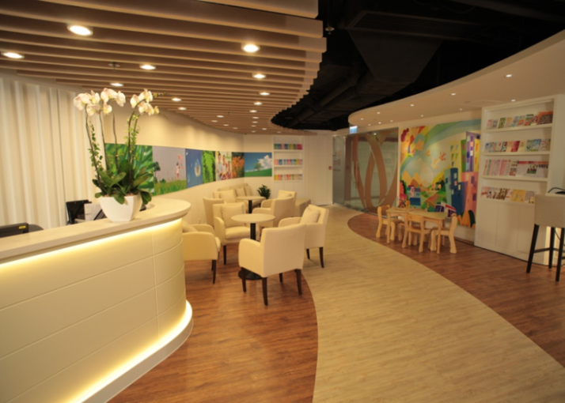
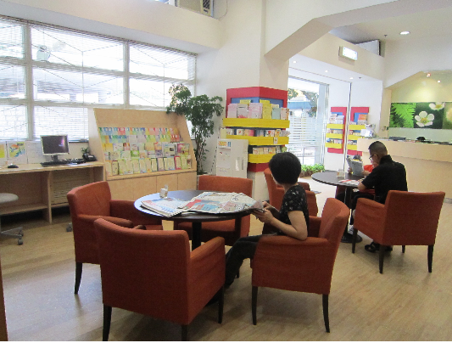
「肺癌鬥士課程」
上課地點
癌症基金會服務中心
黃大仙服務中心
中環服務中心
天水圍服務中心
香港大學

Slide 33
「肺癌鬥士課程」的預期成果
 | 患者得益 | 家屬照顧者得益
提升免疫力 | ✓ | ✓
學習舒緩一些肺癌的症狀的技巧 | ✓ | ✓
和家人建立更好的溝通 | ✓ | ✓
減輕肺癌引發的焦慮和情緒困擾 | ✓ | ✓
建立健康的飲食計劃 | ✓ | ✓
建立正向思維 | ✓ | ✓
改善因照料患者而引起的情緒困擾 |  | ✓

Slide 34
課程日期及報名方法：
報名方法：
於2016年2月29日至3月13日到網址 http://bit.ly/lungcancerfighters，填寫問卷。由於名額有限，我們有機會進行抽籤選出參加者。
查詢：
香港大學查詢熱線: 3917 5526／香港癌症基金會熱線: 3919 7000。
A班 2016年4月6 日至6月18日 (逢星期三或星期四或星期五，下午或夜晚) | B班 2016年4月6日至6月18日 (逢星期六，上午或下午)

Slide 35
「抗癌鬥士課程」分享 參加者Ruby及家屬Eddie

Slide 36
答問環節

Slide 37
謝謝！
如對肺癌鬥士課程有任何查詢，請聯絡陳小姐
電郵carrie18@hku.hk
傳媒查詢，請聯絡港大傳訊及公共事務處高級經理(傳媒)尹慧筠小姐
(電話︰2859 2600 /電郵︰melwkwan@hku.hk)

